Slide 1
“Evil Stuff” Игра на библиотеке python “pygame”.
Подготовили ученики Яндекс лицея на базе ГАПОУ «Оренбургский колледж экономики и информатики» (IT-Куб):
Деркач Дмитрий
Малахов Виктор

Slide 2
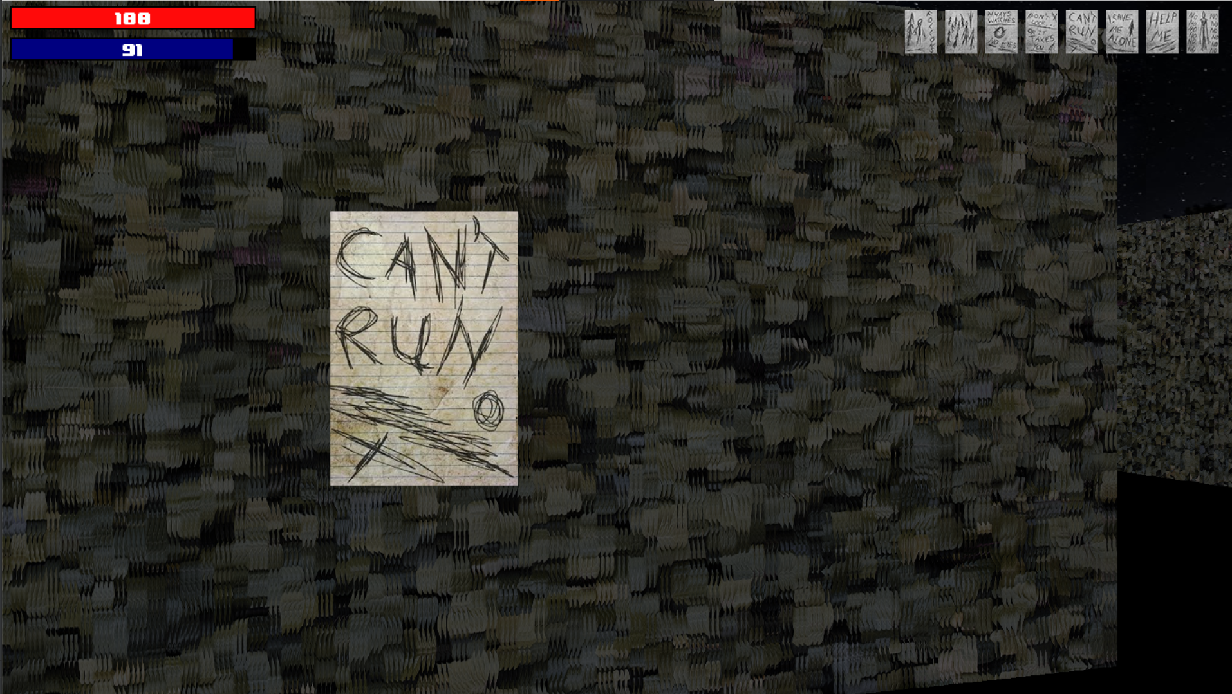
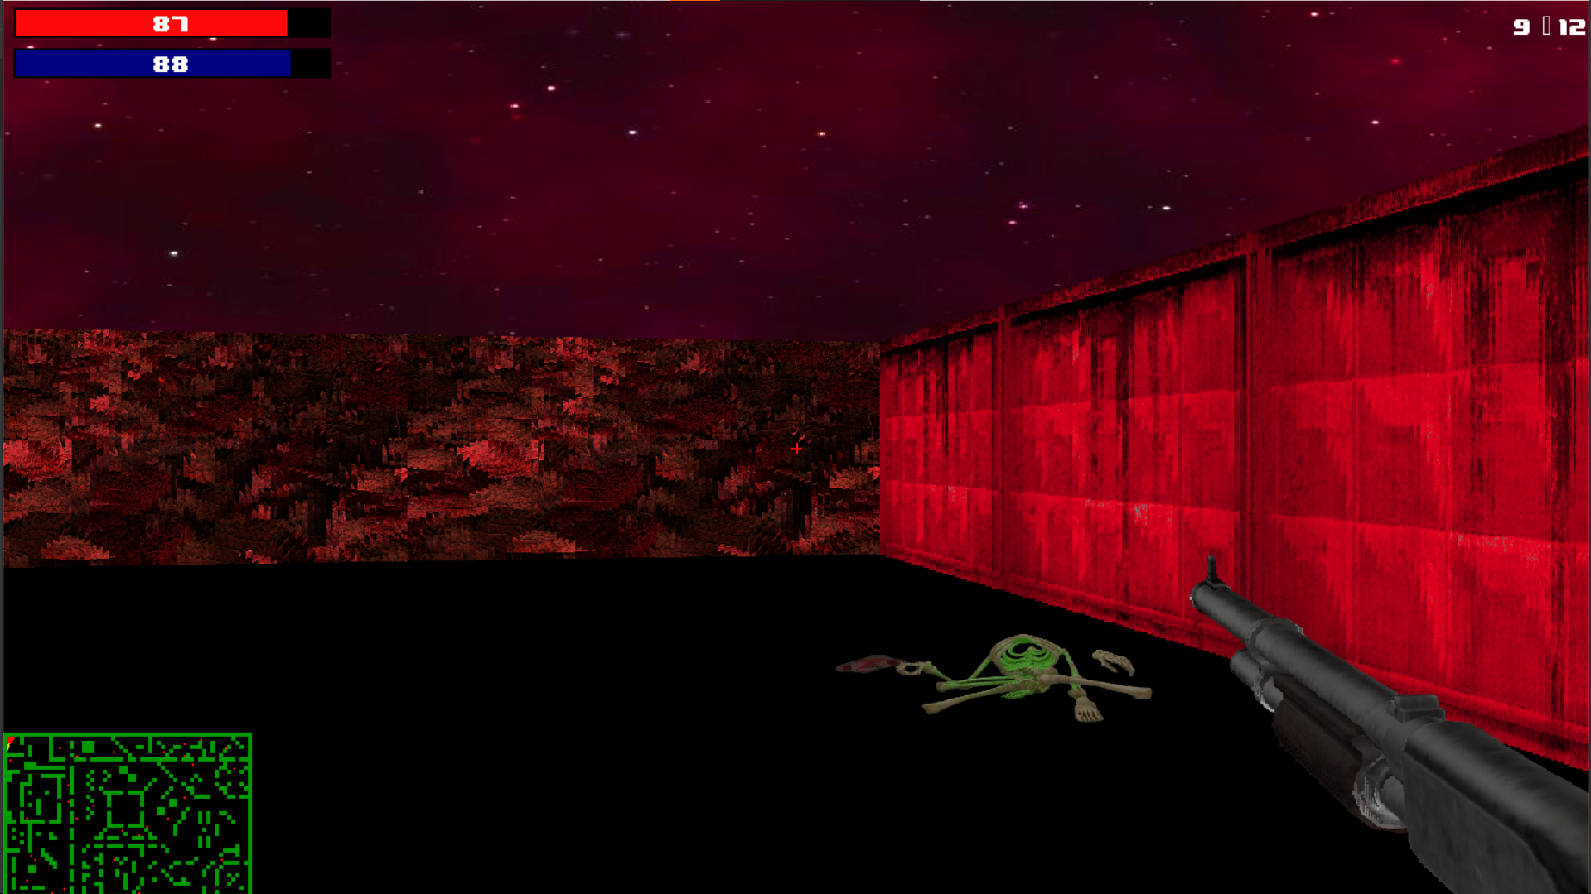
Введение
Игрок появляется в лабиринте, и должен убежать от опасного врага, который постоянно его преследует. Игроку предстоит собрать все спрятанные записки на уровне и найти выход. После чего он попадает на следующий уровень, где ему дается оружие и он должен убить всех врагов.
Игра написана на языке Python с использованием «Pygame» в главной позиции и других вспомогательных библиотек.

Slide 3
Описание реализации
Игра воссоздаёт псевдо 3-D графику. Для этого используется особая ray-casting функция (см. приложение 1).
Python работает довольно медленно, а потому, для реализации такого затратного алгоритма, пришлось использовать дополнительную библиотеку “numba”.
Была продуманы и реализованы уникальные системы отображения интерфейсов, смены уровней, отображения спрайтов, как игровых объектов и т.д.
Создано три карты, воссоздающие разные игровые режимы.
Для удобства, был создан простейший редактор карт.

Slide 4
Основные модули и их структуры классов
В данный момент программа насчитывает 9 дополнительных модулей, из которых 7 основных и 2 дополнительных, не считая main файл:
Основные:
Game.py
Drawer.py
Settings.py
Interface.py
Player.py
World.py
Sprites.py
Дополнительные:
Button.py
Weapon.py

Slide 5
Модули и их значения
Основные:
Game.py – ядро проекта. Объединяет все остальные модули и осуществляет их совместную работу.
Drawer.py – модуль, предоставляющий инструментарий для отрисовки игрового мира и спрайтов.
Settings.py – содержит основные настройки всего проекта.
Interface.py - модуль предоставляет набор инструментов для отрисовки интерфейса.
Player.py – содержит класс игрока, отвечающий за взаимодействие пользователя с окружающим миром.
World.py – осуществляет загрузку игровых карт.
Sprites.py – модуль отвечает за взаимодействие и создание спрайтов.
Дополнительные:
Button.py – модуль с классом, отвечающим за создание необходимых кнопок.
Weapon.py – модуль, отвечающий за отрисовку и функционал оружия.

Slide 6
Numba
Numba - это JIT-компилятор с открытым исходным кодом, который переводит подмножество кода Python и NumPy в быстрый машинный код.
Numba переводит функции Python в оптимизированный машинный код во время выполнения с использованием стандартной библиотеки компилятора LLVM (см. приложение2) .
Скомпилированные с помощью Numba числовые алгоритмы в Python могут приближаться к скорости C или FORTRAN.
Вам не нужно заменять интерпретатор Python, запускать отдельный этап компиляции или даже устанавливать компилятор C / C ++.

Slide 7
Заключение
В результате создания нашего проекта мы многого достигли, узнали как применить ray-casting технологию, а так же познакомились с JIT-компилятором “numba”.
Есть множество путей для развития проекта, например:
Оптимизация кода.
Добавление уровней сложности для игрока.
Добавление новых противников.
Добавление различных игровых настроек.

Slide 8
Приложение
https://ru.wikipedia.org/wiki/Ray_casting
https://llvm.org/

